Slide 1
Audit Carrefour Express
Magasin : FOUCHANA
01 Novembre 2018
M Souheil DRAOUI

Slide 2
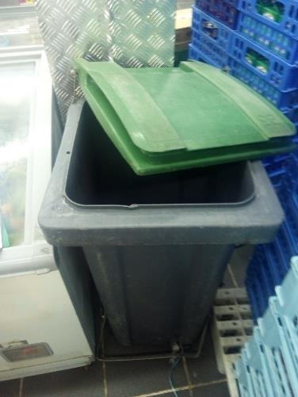
FLEG: La pédale de la poubelle était rompue.

Slide 3
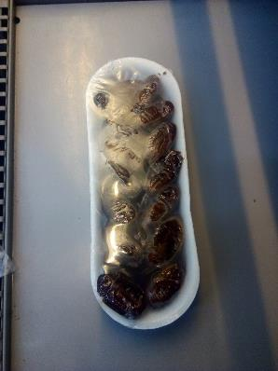
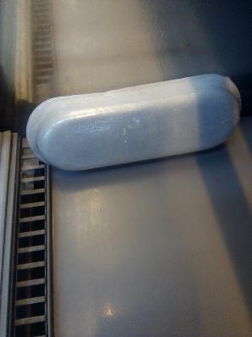
FLEG: Présence d'une barquette de dattes dont la DF, DLC et N°Lot étaient absents.

Slide 4
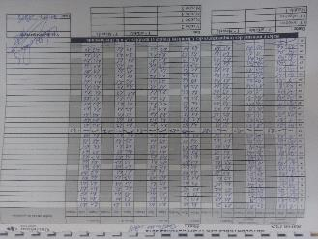
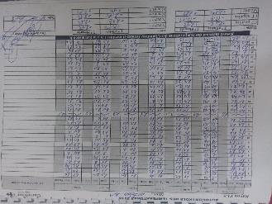
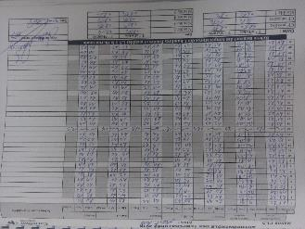
PLS: Le suivi et l'enregistrement des températures à cœur de la chaine du froid n'étaient pas réalisés depuis aout 2018.

Slide 5
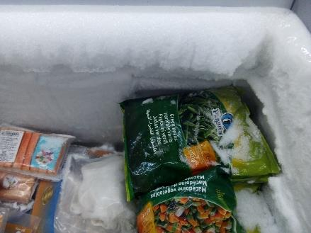
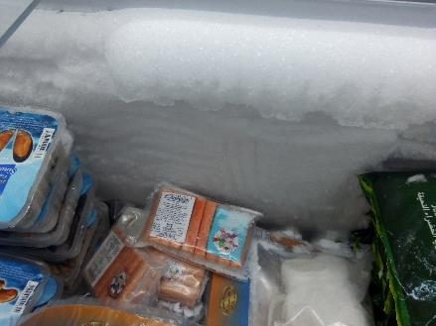
PLS: Présence de givre au niveau du meuble froid d’exposition des produits surgelés.

Slide 6
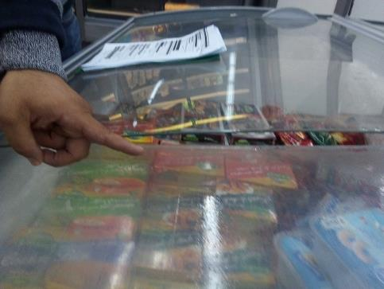
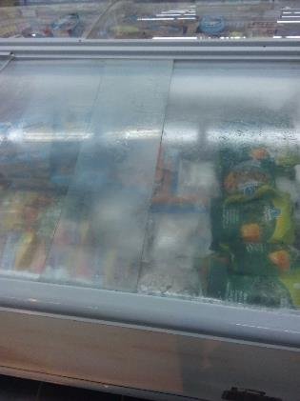
PLS: Le couvercle du meuble froid d'exposition des glace était endommagé et remplacé par une plaque en plexiglass. L'étanchéité du meuble était manquante.

Slide 7
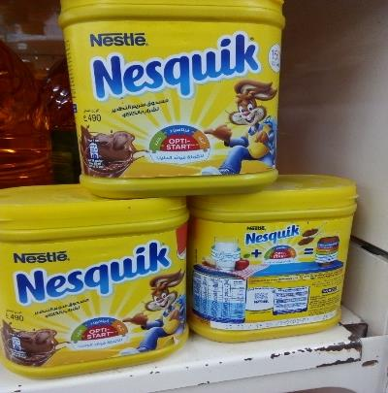
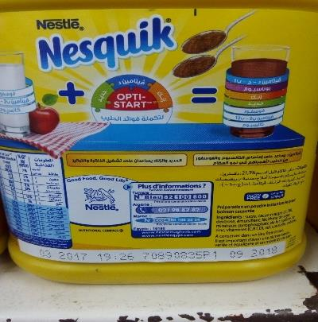
PGC: Présence de 3 pots de chocolat en poudre "Nesquik" dont la DLC était dépassée depuis le 09/2018.

Slide 8
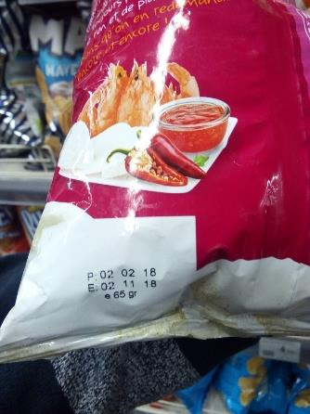
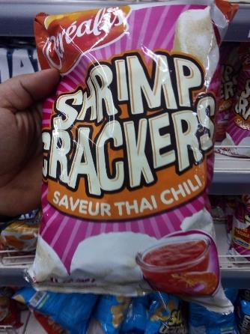
PGC: Présence de tout un lot de chips "Shrimp Crackers Thai Chili" dont la DLC était le 02/11/18. Nous rappelons que la date de retrait est de J-7.

Slide 9
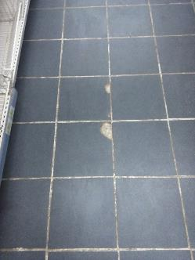
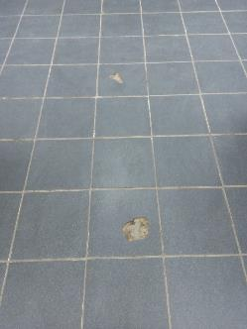
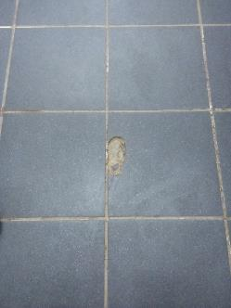
PGC: Le sol était écaillé à plusieurs reprises au niveau des rayons.

Slide 10
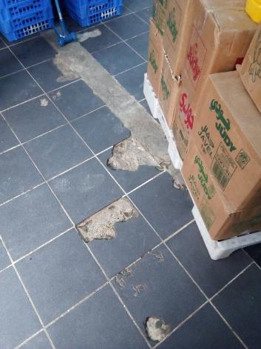
Réserve PGC: Le sol était ébréché au niveau la réserve et de la réception.

Slide 11
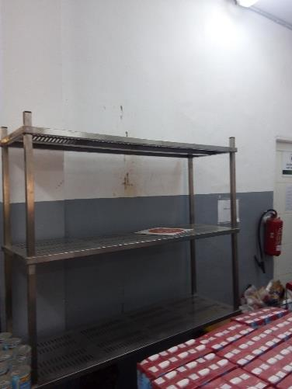
Le mur à côté de la porte de la salle de pause était tacheté.

Slide 12
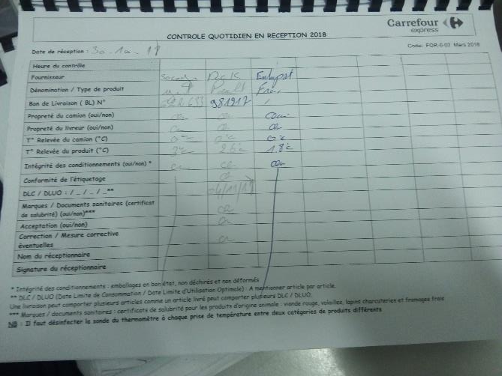
Réception: Certaines information n'étaient pas enregistrées sur les feuilles de réception.

Slide 13
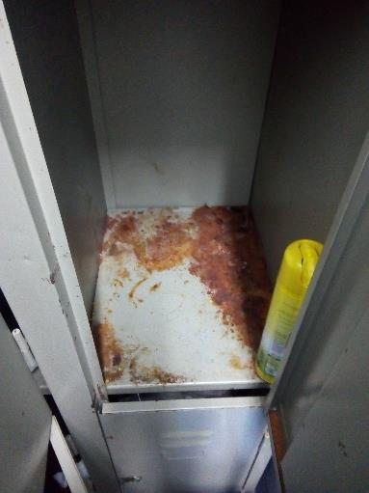
Vestiaires: Les cassiers étaient rouillés.

Slide 14
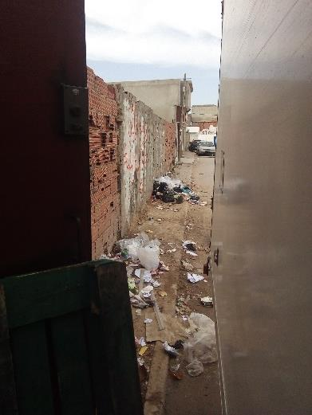
Aire de réception: Présence de déchets déversés juste à côté de la porte de réception.

